Slide 1

Desmitificando o Arduino
Pedro Luiz de Paula Filho
Hamilton Pereira da Silva
Rafael Secco
Gustavo Pinheiro da Silva
III Semana Acadêmica das Engenharias
Unila 2016

Slide 2

O que é o Arduino
Projeto de hardware livre iniciado em 2005
Engloba software e hardware e tem como objetivo fornecer uma plataforma fácil para prototipação de projetos interativos, utilizando um microcontrolador.
É um “pequeno computador” programável para processar entradas/saídas
http://arduino.cc/

Slide 3
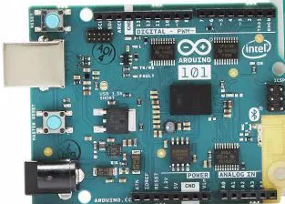
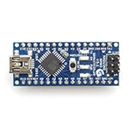
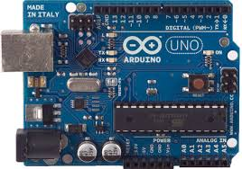
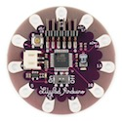
Introdução
O Arduino é um computador como qualquer outro: possui microprocessador, memória RAM, memória ﬂash (para guardar o software), temporizadores, contadores, ...
O projeto mais básico é o Uno, porém muitos “produtos” Arduinos são encontrados com modificações de acordo com suas aplicações (arduino.cc/en/Main/Products)
Difere de um computador pelo poder de processamento / tamanho, e formas diferentes de interação, pois as entradas/saídas são circuitos elétricos / eletrônicos

Slide 4
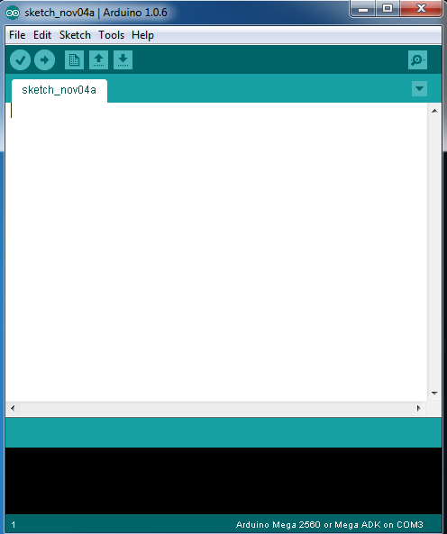
Iniciando....
Instalando o ambiente de programação
Baixe e instale o software do instalador windows (https://www.arduino.cc/en/Main/Software)
Rode a IDE do Arduino
Instale o cabo USB no Arduino e computador

Slide 5

Testando....
Tools → Board
Tools → Serial Port
Senão estiver configurado a placa correta e/ou porta correta, deve ser alterado.
File → Examples → Basics → Blink
Faça Upload para a placa
O led está piscando? Então tudo bem!!!!

Slide 6
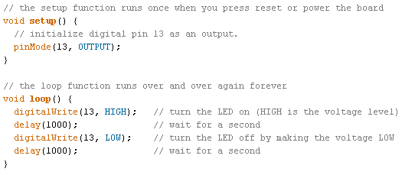
Primeiro Programa
Iniciado quando o Arduino dá o boot
Função principal do programa, será executado continuamente até o Arduino ser desligado

Slide 7
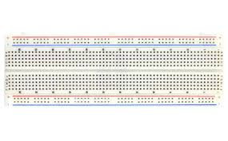
Protoboard
Placa de circuitos, usado para que sejam feitos testes, antes de “queimar” uma placa
As extremidades (+) e (-) são ligadas na forma de coluna
A parte central é ligada na forma de linhas, porem, o lado esquerdo não é ligado ao direito

Slide 8
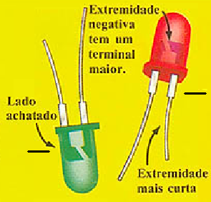
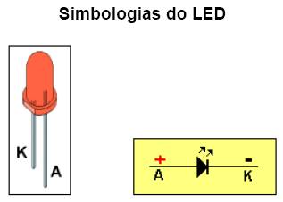
LED
Diodo emissor de luz (Light Emitting Diode)
Um diodo é uma rua de mão única para a eletricidade, a corrente flui somente em uma direção (+ para -)
O Anodo (perna maior) vai no (+)
O Catodo (perna menor) vai no (-)

Slide 9
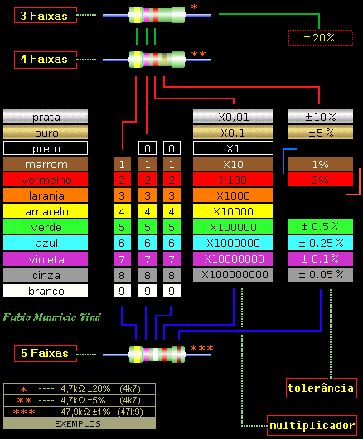
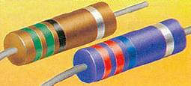
Resistor
Limitam o fluxo de corrente nos circuitos.
Onde:
1º Anel = 1º Dígito
2º Anel = 2º Dígito
3º Anel = Multiplicador
4º Anel = Tolerância

Slide 10
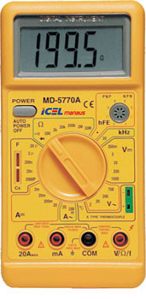
Multímetro
Usado para medir corrente, tensão e resistência
Usa-se o cabo preto no (-) e o vermelho no (+)
O uso da chave seletora é importante para não estragar o equipamento
resistência
corrente
tensão

Slide 11
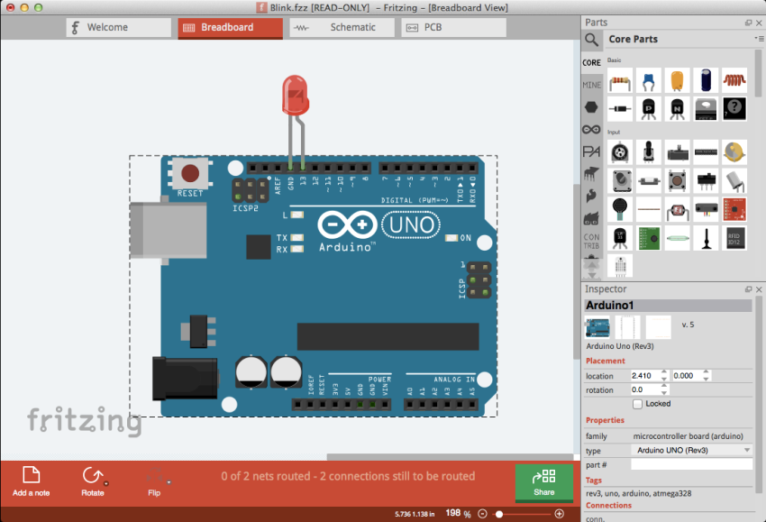
Fritzing
Software para “desenhar” os modelos feitos.
http://fritzing.org/home/

Slide 12
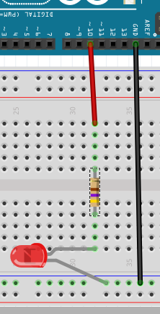
Acionando um LED ...
Material Necessário:
Protoboard, Led, resistor, jumpers
Passo-a-passo
Desligue o Arduino
Conecte um jumper do terra do Arduino (GND) à perna negativa do Led
Ligue o pino da porta 10 do Arduino ao resistor
Ligue a outra perna do resistor ao + do led

Slide 13
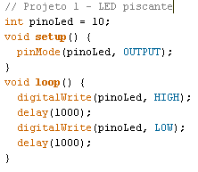
Acionando um LED ...
Variável global

Slide 14
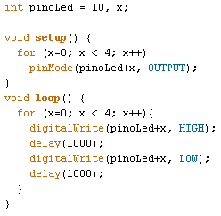
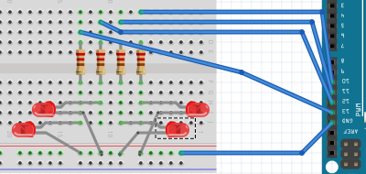
Acionando 4 LEDs ...

Slide 15

PWM (Pulse Width Modulation)
Modulação de Largura de Pulso
Funciona como se fosse possível pressionar e soltar um interruptor um grande número de vezes por segundo.
Usa a função analogWrite() que varia de 0 a 255

Slide 16
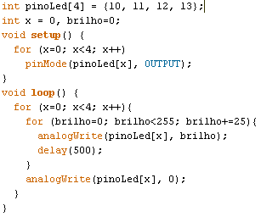
Acionando 4 LEDs PWM ...
Uso de vetor

Slide 17
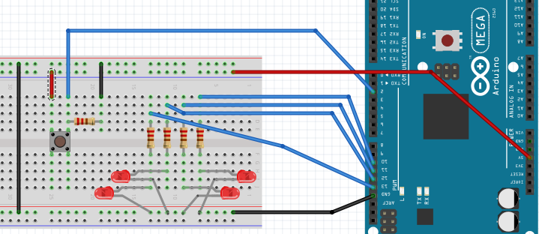
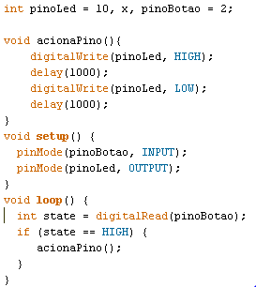
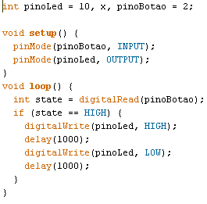
Acionando Led com botão...
Resistor de 10K

Slide 18
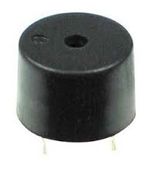
Buzzer
Os buzzers/piezos têm polaridade.
Os dispositivos comerciais geralmente têm um terminal vermelho (+) e um preto (-).
Algumas vezes é possível conseguir buzzers/piezos sem o invólucro de plástico e nesse caso terão a aparência de um disco metálico.
Através de uma onda quadrada de frequência ao alto-falante, gera-se um tom correspondente.

Slide 19
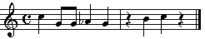
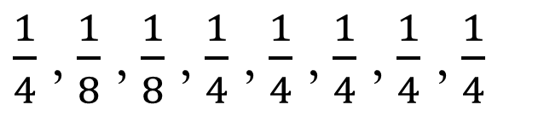
Melodia
Existem 7 notas musicais básicas, também chamadas de notas naturais, são elas: Dó, Ré, Mí, Fá, Sol, Lá, Sí, representadas respectivamente por C, D, E, F, G, A, B. Logo temos:
São representadas pelo comando tone
Sintaxe: tone (pino, frequência, duração)
Nota:
C4, G3, G3, G#3, G3,rest, B3, C4
$\frac{1}{4}$ , $\frac{1}{8}$ , $\frac{1}{8}$ , $\frac{1}{4}$ , $\frac{1}{4}$ , $\frac{1}{4}$ , $\frac{1}{4}$ , $\frac{1}{4}$
Duração:
http://itp.nyu.edu/physcomp/labs/labs-arduino-digital-and-analog/tone-output-using-an-arduino/
https://ferpinheiro.wordpress.com/2011/08/28/tocando-musicas-com-o-arduino/

Slide 20
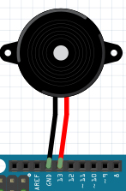
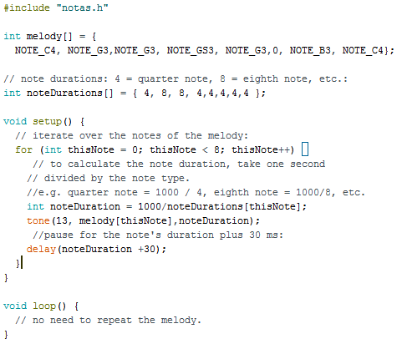
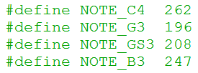
http://itp.nyu.edu/physcomp/labs/labs-arduino-digital-and-analog/tone-output-using-an-arduino/

Slide 21
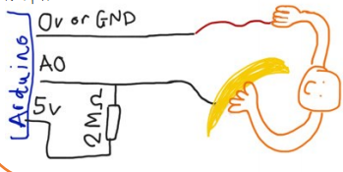
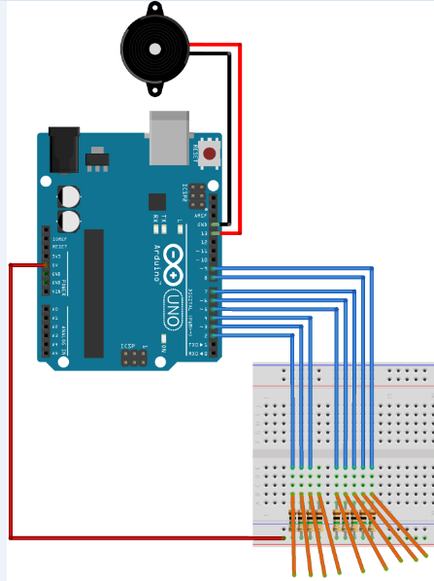
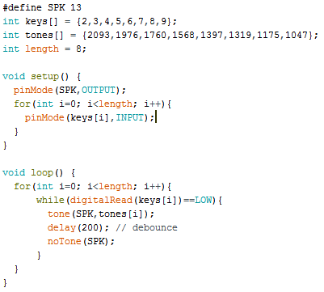
Piano de Banana
http://www.loopycomputy.com/uploads/2/1/8/3/21834178/bananapiano_instructions.pdf

Slide 22
Serial Monitor
Uma das formas de “debugar” um circuito é através do Serial Monitor
Tools → Serial Monitor ou clica em:
Para usar o terminal deve-se “inicializar” a porta, passando a velocidade em bps
Serial.begin(9600);
Para “imprimir” usa-se os comandos:
Serial.print(mensagem); → não pula linha
Serial.println(mensagem); → pula linha

Slide 23
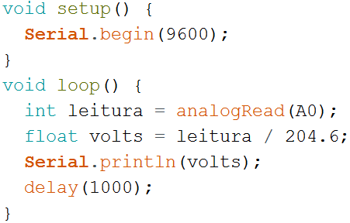
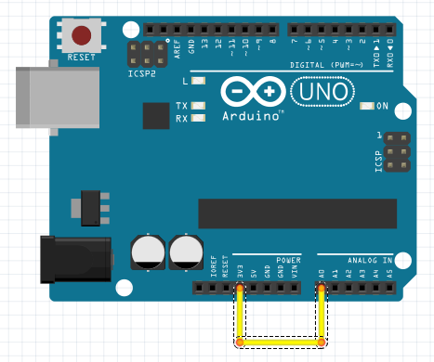
Entradas Analógicas
Os pinos A0 até A5 podem medir a tensão aplicada neles.
A tensão pode variar de 0 a 5V
A função analogRead faz a leitura analógica e retorna um valor entre 0 (0 V) e 1023 (5V)
Para converter um valor lido para o intervalo de 0 a 5, o valor deve ser dividido por 204,6 (1023/5)

Slide 24
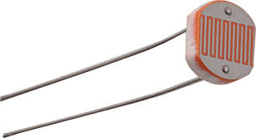
Sensor de Luz - LDR
LDR (Light Dependent Resistor), Resistor Dependente de Luz
É um resistor cuja resistência varia conforme a intensidade da luz que incide sobre ele.
À medida que a intensidade da luz aumenta, a sua resistência diminui.

Slide 25
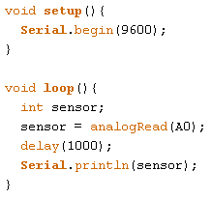
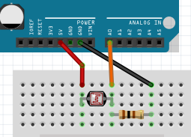
Sensor de Luz - LDR
Resistor de 10K
Resultados variam de :
0 (ausência de luz) a 1023 (intensidade máxima de luz)

Slide 26
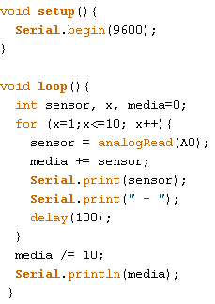
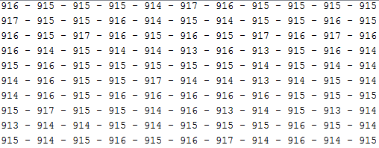
Sensor de Luz – LDR (média)

Slide 27
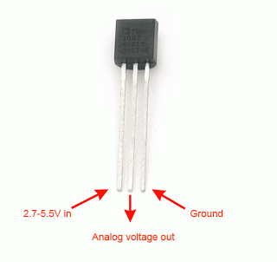
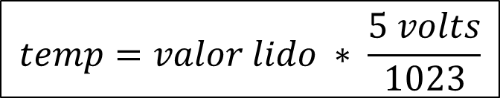
Sensor de temperatura – LM35
O Arduino aceita valores inteiros que vão de 0 a 1023 (2¹⁰)
O Arduino alimenta o sensor com 5 V
Para converter um valor de tensão analógico em temperatura, tem-se a seguinte fórmula:
$$temp=valor lido ∗ \frac{5 volts}{1023}$$
$temp=valor lido ∗$ 0.4887585532746823069403714565

Slide 28
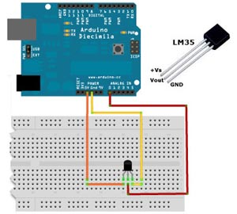
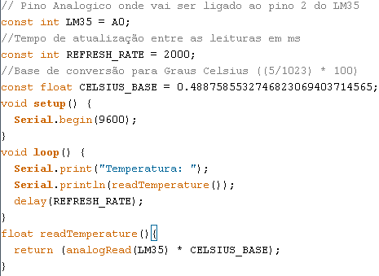
Sensor de temperatura – LM35
O uso da média é interessante para ambientes externos

Slide 29
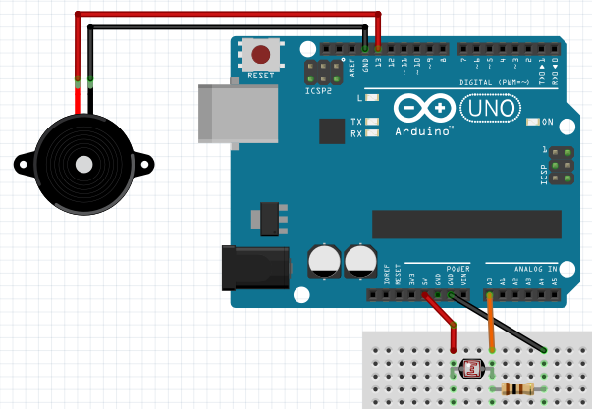
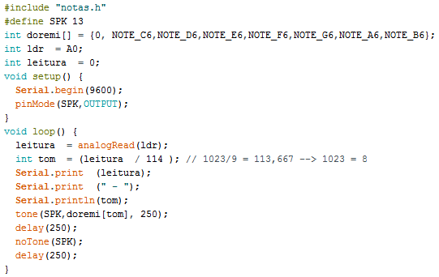
Piano de Luz
Resistor de 10K

Slide 30
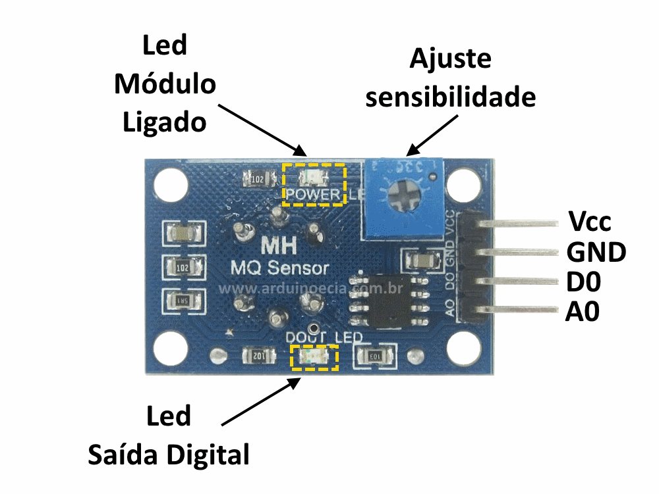
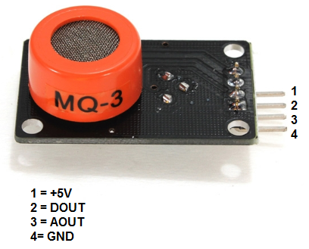
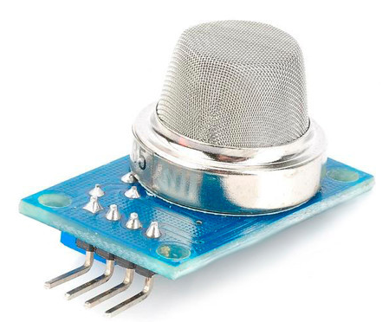
Sensores de gás
MQ-2 - Gás Inflamável e Fumaça
MQ-3 - Álcool
MQ-4 - Metano
MQ-5 - GLP (Gás de Cozinha) e Gás Natural
MQ-6 - GLP, Propano, Isobutano e Gás Natural Liquefeito
MQ-7 - Monóxido de Carbono
MQ-8 - Hidrogênio
MQ-9 - Monóxido de Carbono e Gases Inflamáveis
MQ-131 – Ozônio
MQ-135 – Qualidade do ar
MQ-136 – Sulfeto de Hidrogênio
MQ-137 – Amônia
MQ-138 – Benzeno, tolueno, álcool, acetona, propano, gás formaldeído, hidrogênio
MQ-214 – Metano e gás natural
MQ-216 – Gás natural e gás de carvão
MQ-303A – Álcool, Etanol e fumaça
http://playground.arduino.cc/Main/MQGasSensors

Slide 31
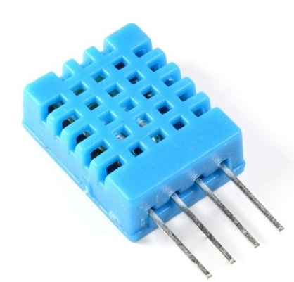
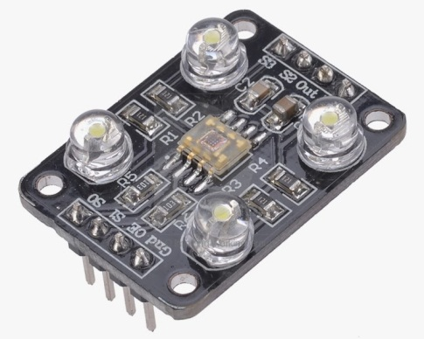
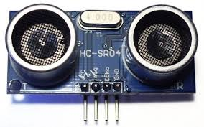
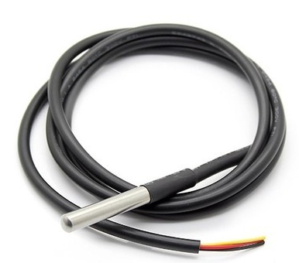


Outros Sensores
Sensor de Umidade e Temperatura
Sensor ultrassom
Sensor RGB – TCS 230
Sensor de Temperatura DS18B20 - a Prova D'água
Sensor de Umidade do Solo
Sensor Infra vermelho

Slide 32




Outros Sensores
www.filipeflop.com/pd-b473d-sensor-de-som-ky-038-microfone.html
http://arduinobasics.blogspot.com.br/2014/08/grove-water-sensor.html
http://www.filipeflop.com/pd-b4efd-sensor-hall-ky-003.html - sensor magnético
http://www.filipeflop.com/pd-b8f7a-sensor-de-vibracao-sw18010p.html
. . .

Slide 33
Alguns Projetos com Arduino

Slide 34





Robótica

Slide 35



Multirotor

Slide 36



Impressora 3D

Slide 37





Rastreamento de Animais

Slide 38


Robótica Educacional

Slide 39



Domótica

Slide 40




Catracas

Slide 41



Alimentador de aves
Aviários
Estimulo :
Visual
Sonoro
Concórdia

Slide 42

Câmara de Gases
MQ-4 (metano)
MQ-8 (hidrogênio)
MG-811 (dióxido carbono)
GY-65 (pressão digital)
LM35 (temperatura)
Controle dos processos de geração de gases combustíveis

Slide 43

Dúvidas e Considerações

Slide 44


Contato
Hamilton Pereira da Silva
hamilton.pereiradasilva@gmail.com
Pedro Luiz de Paula Filho
plpf2004@gmail.com
Gustavo Fernando Pinheiro da Silva
gustavofpsilva@outlook.com
Rafael Augusto Marques Secco
rafael_rafaelsecco@hotmail.com

